Slide 1
Veľkonočná záhradka
Vypracovala: Mgr.Mihaliková Anna
Spojená škola Ul.J.Kollára 3, Nové Mesto nad Váhom

Slide 2
Ako si vyrobiť veľkonočnú záhradku
Budeš potrebovať:
1papierový tanier
farebný papier
polystyrenové vajíčka
polystyrenového zajačika
vodové farby
čipka

Slide 3
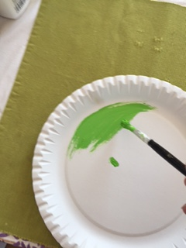
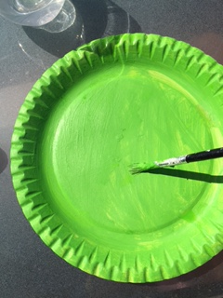
Najprv si natrieme papierový tanier zelenou farbou

Slide 4
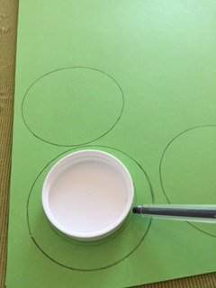
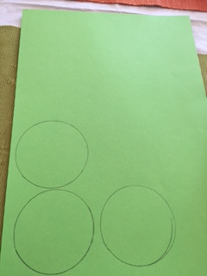
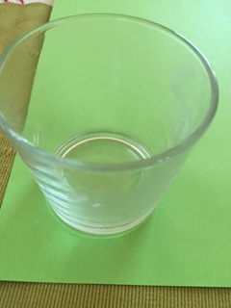
Pokiaľ bude tanier schnúť nastriháme si zelené kolieska

Slide 5
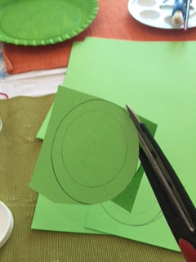
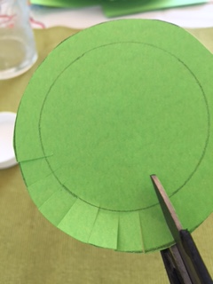
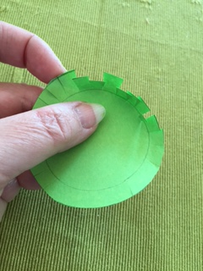
Kolieska vystrihneme a postupne nastrihávame smerom do stredu

Slide 6
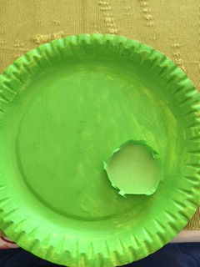
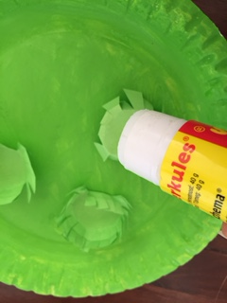
Nastrihnuté kolieska si nalepíme na tanier – budú slúžiť na držanie vajíčok a zajačika v záhradke

Slide 7
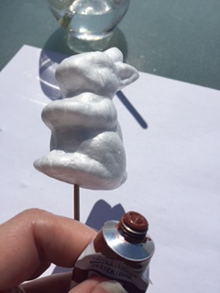
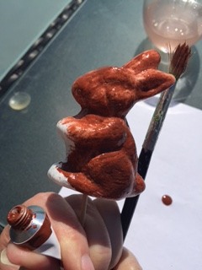
Namaľujeme si zajačika,ktorého ešte nakoniec dozdobíme mašličkou

Slide 8
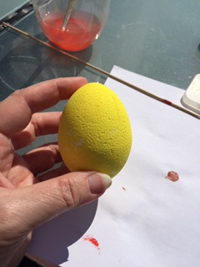
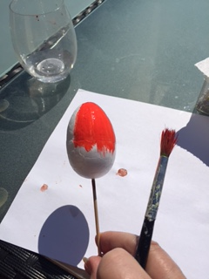
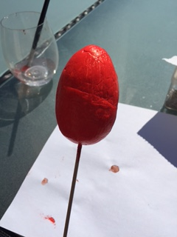
Pustíme sa do zdobenia vajíčok- , namaľujeme ich farbami

Slide 9
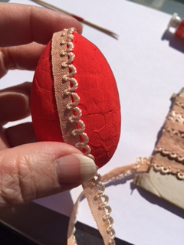
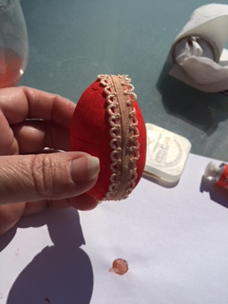
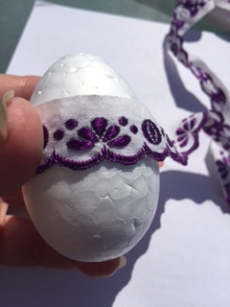
Ozdobíme ich čipkami

Slide 10
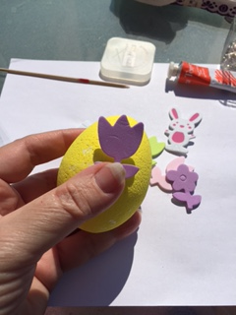
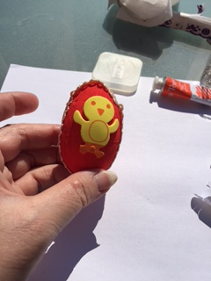
Dozdobíme ich aplikáciami v tvare kvetiniek, zajačikov, kuriatok

Slide 11
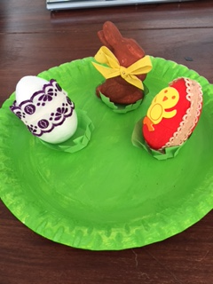
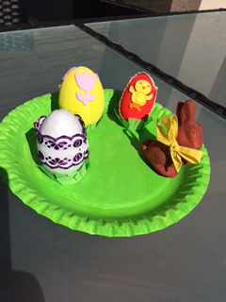
Ozdobené vajíčka a zajačika uložíme do zelenej záhradky

Slide 12
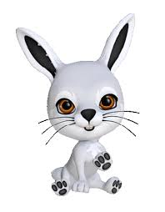
Dúfam, že sa aj Vám podarí vyrobiť takúto záhradku spoločne s vašimi rodičmi.

